Slide 1
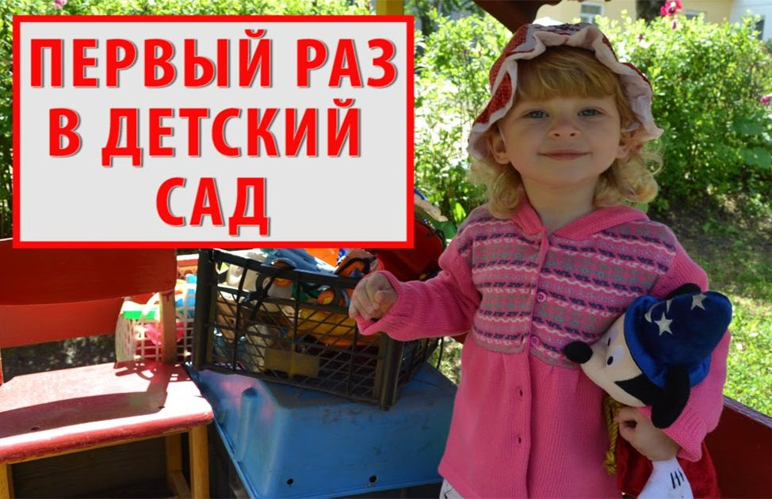
Адаптационный период ребенка в детском саду

Slide 4
Простые правила:

